Slide 1
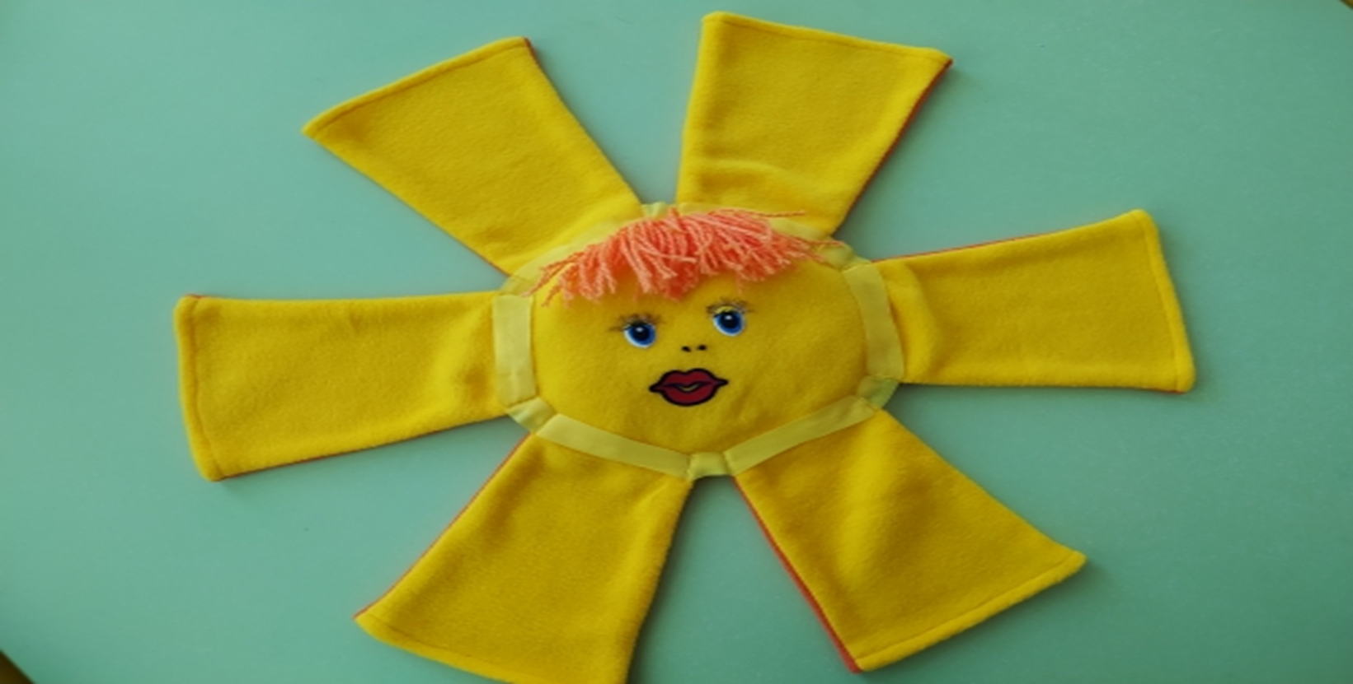
Полифункциональная развивающая игра « Солнышко»
Подготовила:
воспитатель ГОУ ЛНР
«Краснодонская СКНШ-ДС»
Лагутина Татьяна Сергеевна

Slide 2
Показатели | Характеристика
Название развивающего игрового пособия: | « СОЛНЫШКО»
Целевое назначение развивающей игрового пособия: | Формирование и поддержка познавательной активности детей в различных видах деятельности.
Целевая группа развивающей игрового пособия (возрастная группа): | Средний и старший дошкольный возраст
Задачи: | - Развитие самостоятельности и инициативы воспитанников, познавательных интересов и способностей; - Интеллектуальное развитие на основе практических действий, развитие творческого потенциала воспитанников в игровой деятельности; - Развитие зрительного внимания, логического мышления, памяти, воображения, любознательности, творческой активности; - Формирование мелкой моторики и тактильно - кинестетической чувствительности;

Slide 3
Показатели | Характеристики
 | - Развитие зрительного и осязательного восприятия пространственных отношений; - Формирование первичных представлений о свойствах и отношениях окружающего мира (форме, цвете, размере, материале, количестве); - Развитие восприятия: зрительного, слухового, тактильно-двигательного; - Обогащение объёма активного словаря детей; - развитие связной грамматически правильной речи (умение правильно согласовывать существительные с числительными и т.д.); - Создание эмоционально положительного настроения; - Приобретение детьми положительного опыта коммуникации.

Slide 4
Показатели | Характеристики
Краткое описание развивающей игры | Игровое пособие изготовлено из трикотажной ткани. Голова Солнышка набита комфорелью ( синтетическим пухом). Лучики выполнены в виде рукавов, чтобы можно было просунуть руку внутрь Солнышка. Внутри - полое пространство для размещения дидактических предметов.
Безопасность материала игрового пособия | Пособие «Солнышко » изготовлено из безопасных и гипоаллергенных материалов, которые поддаются чистке и стирке, не представляют угрозы для жизни и здоровья детей.
Полифункциональность развивающей игрового пособия | Может использоваться для проведения различных игр по познавательному, речевому, социально-коммуникативному развитию; предоставляет детям возможности для расширения или сужения «пространства» игры, возможны изменения целей и правил в зависимости от поставленных задач, возраста, интересов и потребностей.

Slide 5
 | Позволяет варьировать сложность выполняемых заданий, в зависимости от возраста детей. Оптимизирует процесс интеграции образовательных областей. Может использоваться: - как в качестве развивающего, так и игрового пособия; - как элемент психоэмоциональной разгрузки. Применение пособия в работе педагога позволяет проводить индивидуальную и подгрупповую работу, а также использовать данное пособие как элемент оснащения развивающей предметно-пространственной среды группы.
Вариативность развивающей игрового пособия | Игровое пособие «Солнышко» можно использовать в совместной деятельности детей со взрослыми (при проведении непрерывной образовательной деятельности, при организации игровой деятельности, индивидуально и с подгруппой детей, для использования в качестве сюрпризного момента), со сверстниками в игровой деятельности и самостоятельно в свободное время. Может использоваться при проведении режимных моментов.

Slide 6
Показатели | Характеристики
Использование современных образовательных технологий: | - Здоровьесберегающие - Личностно-ориентированные - Игровые - Развивающего обучения - Дифференцированного обучения - Исследовательской деятельности.
Творческие находки | В пособии представлена технология, которая позволяет вовлечь ребёнка в игровую среду, в которой он будет чувствовать себя комфортно, проявляя свою творческую активность. Эстетическая привлекательность пособия, необычность позволяют сделать познавательный процесс для детей увлекательным. Игры и задания выстроены таким образом, чтобы дети не устали воспринимать материал и легко его запоминали. Педагог помогает детям запомнить материал, чередуя познавательную и практическую деятельности.

Slide 7
С помощью этого дидактического пособия у детей:
- формируется умение обследовать предметы на ощупь, называть их свойства;
- развивается движение рук по предмету в процессе знакомства с ним;
- обогащается активный и пассивный словарь ребенка;
- происходит сплочение группы, создание положительного эмоционального настроя;
- развивается переключаемость, устойчивость внимания;
- развивается слуховая и зрительная память; образное воображение, логическое мышление;
- развивается общая и мелкая моторика и тактильные ощущения.

Slide 8
Качества личности детей, развитию которых способствует деятельность с данным игровым пособием:
- эмоционально-волевые качества: организованность (преодоление импульсивности), сосредоточенность, внимательность, активность, умение преодолевать трудности при достижении цели, произвольность, сознательное управление своим поведением;
- коммуникативные качества личности: навыки общения и взаимодействия со сверстниками и взрослыми, умение формулировать свои мысли, свобода общения, умение слушать, сопереживать, доброжелательно относиться и помогать друг к другу;
- любознательность (дети принимают активное участие во всех видах игр, проявляют интерес к окружающему миру);
- самостоятельность (способность самостоятельно решать стоящие перед ними задачи);

Slide 9
Игра « Угадай на ощупь»
Цель игры:
Развивать у детей тактильное восприятие; обогащать активный словарь детей новыми словами, развивать память, внимание, воображение, образное мышление; мелкую моторику.

Slide 10
Ход игры: на лучики помещаются тактильные дощеки.( внутри лучиков есть полое пространство) помещаются такие же тактильные дощечки, только меньшего размера. Дети на ощупь определяют дощечку нужной им текстуры. Можно усложнить игру:в лучики помещать предметы такой же текстуры,что и тактильные дощечки. Дети должны на ощупь найти предмет заданной текстуры.

Slide 11
Игра «В мире геометрических фигур»
Цель:
1.развивать тактильные ощущения, мелкую моторику рук; 2. закреплять цвета, формы, текстуры.
3. развивать навыки классификации и сортировки; 4. развивать пространственное и творческое воображения;
5. расширять словарный запас слов; 6. развивать связную речь;

Slide 12
Ход гры: в лучики помещаются фигуры разной геометрической формы, а на лучиках картинки с изображением геометрических фигур. Дети выбирают картинку с геометрической фигурой, затем просовывают руку в лучик и находят такую же обьемную геометричесую фигуру.

Slide 14
Игра «Что исчезло?»
Цель игры:
Учить детей фиксировать внимание на предметах;
развивать зрительное внимание и память.

Slide 15
Ход игры: на лучиках размещаются картинки или любые предметы. Дети запоминают картинки, затем отворачиваются. Одна или несколько картинок убирается. Дети называют исчезнувшие картинки.

Slide 18
Игра " Собери все одного цвета"
Цель:
1. закрепить цвета, формы, текстуры.
2. развивать навыки классификации и сортировки;
3. расширить словарный запас слов; 4. развивать грамматический строй речи; 7. развивать коммуникативные навыки при совместной игре со сверстниками.

Slide 19
Ход игры: на голове Солнышка-предмет определенного цвета(красный, желный, зеленый или синий). Детям предлагается из коробки с картинками разного цвета выбрать только красные( зеленые, синие, желные).

Slide 21
Заключение
Полифункциональное развивающее игровое пособие для дошкольников «Солнышко» — это обучающий инструмент с интересными элементами, позволяющий решать задачи развития ребенка.
Пособие многофункционально, направленно на решение одновременно нескольких задач, может быть использовано для детей разных возрастов, позволяет учитывать индивидуальные особенности развития ребенка.
Вариации игр не имеют предела. Пособие постоянно может пополняться новыми элементами и секторами.
Данное пособие будет интересно воспитателям детских садов, а так же родителям дошкольников. Это веселое, интересное и комфортное обучение!

Slide 22
Спасибо за внимание!

